Slide 1
Indirizzo Tecnico-Economico
Quali materie di indirizzo studierò ?
Economia Aziendale
Informatica
Francese
Spagnolo
Relazioni Internazionali
Percorsi Formativi STEM
Economia Politica
Diritto

Slide 2
Indirizzo Tecnico-Economico
Amministrazione
Finanza e
Marketing
Sistemi
Informativi
Aziendali
AFM a curvatura Sportiva
Relazioni
Internazionali per il
Marketing

Slide 3
AFM
Potenziamento dell’economia aziendale e del diritto, seconda lingua straniera fino al diploma
AFM
Sportivo
Oltre quanto previsto per AFM, potenziamento delle scienze motorie e dei loro settori economici
Bienno Comune
Potenziamento di informatica con coding, database e cybersecurity
SIA
Tre lingue straniere fino al diploma e potenziamento in comunicazione e rapporti aziendali internazionali
RIM

Slide 4
Indirizzo Tecnico-Economico
Cosa potrò fare dopo il diploma ?
Pronto per il mondo lavorativo come assistente amministrativo, manager sportivo, amministratore dei sistemi informativi aziendali; addetto agli affari generali; addetto alla comunicazione e alle pubbliche relazioni.
Proseguimento studi con percorso universitario

Slide 5
Sbocchi professionali a seguito di Laurea Magistrale in Economia / Relazioni Internazionali /Management dello sport Dalla Pubblica Amministrazione alle Organizzazioni internazionali e non governative, dal giornalismo alle carriera nel mondo privato e della cooperazione internazionale; lavoro nelle aziende appartenenti ai vari settori dell'economia e in varie funzioni aziendali, può trovare impiego nell'ambito delle libere professioni.
Dirigenti ed equiparati delle amministrazioni dello Stato, degli enti pubblici non economici e degli enti locali
Addetto all’ufficio studi e ricerche di enti e organizzazioni pubbliche
Docenti universitari in scienze politiche e sociali
Ambasciatori, ministri plenipotenziari e alti dirigenti della carriera diplomatica (commissario consolare, consigliere di ambasciata, consigliere di legazione, consigliere per l'emigrazione e gli affari sociali, console, console generale, ministro plenipotenziario, vice ambasciatore)
Funzionario presso organizzazioni internazionali
Membri di organismi di governo e di assemblee nazionali con potestà legislativa e regolamentare (membro del Senato, membro della Camera dei deputati)
Dirigenti di partiti e movimenti politici
Assistente parlamentare europeo
Collaboratore parlamentare nel Parlamento italiano
Direttori e dirigenti del dipartimento comunicazione, pubblicità e pubbliche relazioni
Addetti alle pubbliche relazioni
Addetti ai public affairs
Direttori e dirigenti del dipartimento organizzazione, gestione delle risorse umane e delle relazioni industriali
Addetti alle risorse umane
Addetti agli affari generali (addetto ad attività di back office, coadiutore amministrativo, impiegato amministrativo, operatore amministrativo, personale di segreteria addetto alle attività amministrative, preparatore di bandi)
Project Manager/sportivo
Esperto dei mercati esteri
Addetto all’ufficio studi e ricerche di associazioni di categoria, sindacati, ONG
Ricercatore presso enti di ricerca privati non profit o for profit
Giornalista sportivo e comunicatore pubblico o privato
Consulente del lavoro
Social media manager/sportivo
Organizzatori di fiere, esposizioni ed eventi culturali
Esperti nello studio, nella gestione e nel controllo dei fenomeni sociali

Slide 6
C.A.T. =
COSTRUZIONI AMBIENTE TERRITORIO (ex Istituto Tecnico per Geometri)
Il nuovo geometra è un tecnico indispensabile e autonomo che si occupa di
COSTRUZIONI
TUTELA AMBIENTALE
SICUREZZA SUL LAVORO

Slide 7
Una cultura scientifica e tecnologica
ITALIANO
STORIA
MATEMATICA
GEOGRAFIA
L. STRANIERA
SCIENZE INTEGRATE
DISEGNO TECNICO
DIRITTO
TOPOGRAFIA
ESTIMO ED ECONOMIA
PROGETTAZIONE COSTRUZIONI IMPIANTI

Slide 8
…anche con nuove TECNOLOGIE e nuove applicazioni per disegni grafici e tecnici
COSA IMPARERAI?
a fare la valutazione di beni immobili
a vivere la cultura della sicurezza
ad utilizzare con coscienza le risorse del territorio
a conoscere i materiali usati nelle costruzioni
ad organizzare e gestire un cantiere

Slide 10
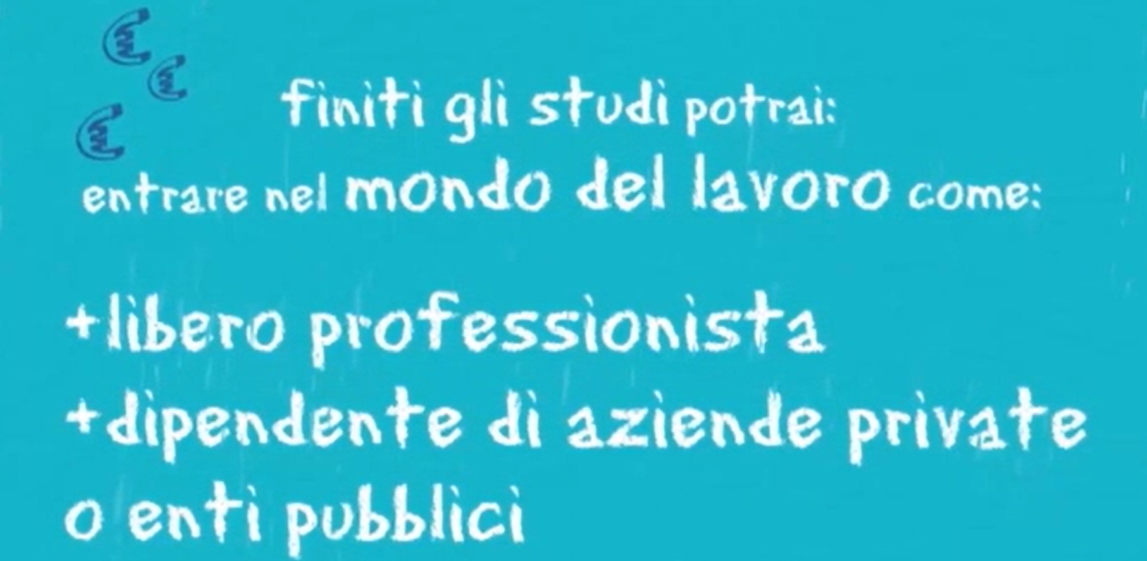
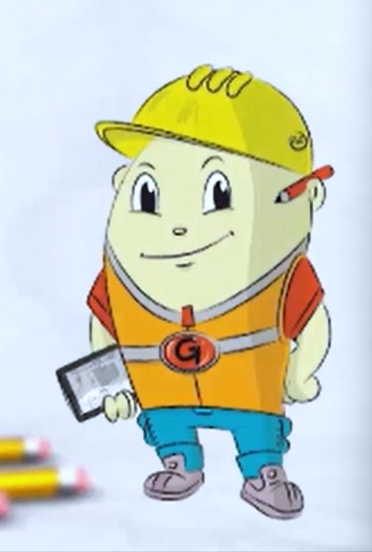

Slide 11
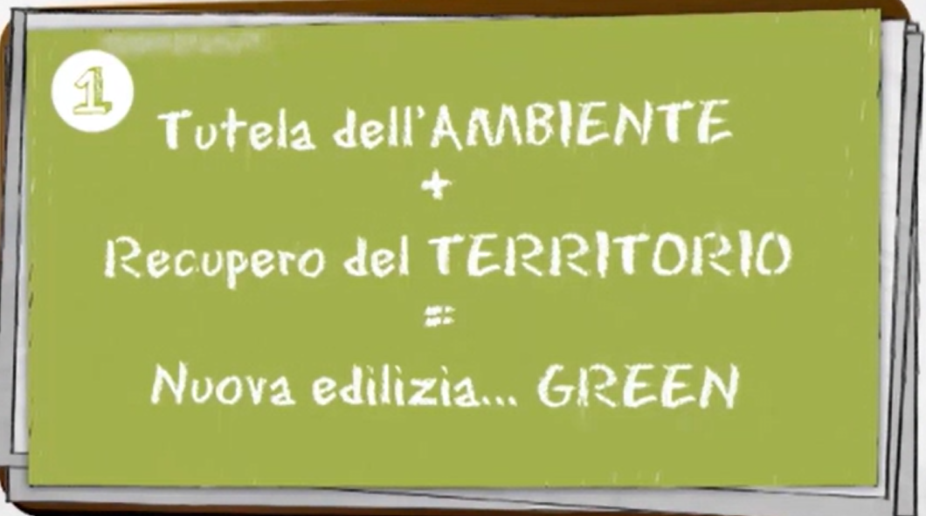
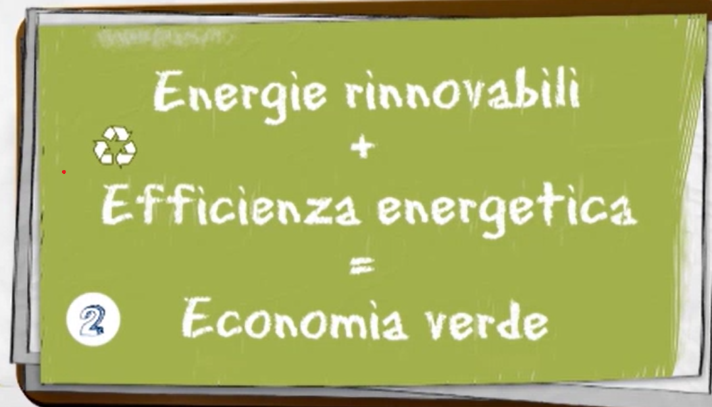
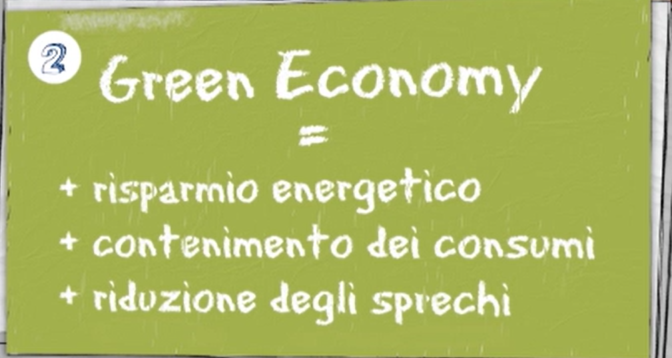
Vediamo da vicino i settori di intervento del geometra

Slide 12
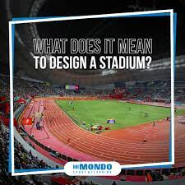
La curvatura C.A.T. Sport & Technology :
abbina la tradizionale dimensione operativa del diplomato in Costruzioni Ambiente e Territorio con una specifica professionalità nell’ambito dell’impiantistica sportiva;
è rivolta ai molti studenti che già frequentano l’ambiente sportivo a livello semiprofessionistico, sentono l’esigenza di potere seguire un corso di studi che tenga conto della necessità di praticare la propria passione e al tempo diplomarsi;
intende formare un diplomato di scuola superiore con una cultura tecnico-scientifica in ambiti ove interviene l’innovazione tecnologica dei processi, dei prodotti, dei servizi per il territorio nonché una capacità di comprendere il funzionamento del corpo umano, delle competenze motorie, della mente e delle relazioni sociali.
LE COMPETENZE IN USCITA… QUALI SONO?
nell'ambito della progettazione, della gestione economica degli impianti sportivi, nonché nell’organizzazione della sicurezza nelle manifestazioni pubbliche sportive;
la capacità di individuare le interdipendenze tra scienza, economia e tecnologia in contesti sia locali che globali;
un approfondimento giuridico che chiarisce il contesto legislativo di riferimento;
l’acquisizione di tecnologie multimediali applicate in particolare al disegno tecnico, con riferimenti all’urbanistica e alla topografia, formano un tecnico in grado di intervenire sul territorio in modo equilibrato e compatibile con l’ambiente;
la cognizione di tecnologie e soluzioni di building automation adatte alle diverse tipologie di edificio per la gestione in automatico e da remoto di impianti.

Slide 13
in rosso le variazioni rispetto al CAT tradizionale
OFFERTA FORMATIVA
da 32 a
COMUNI NEL QUINQUENNIO: - in Scienze Motorie potenziamento delle ore con l’affiancamento di figure tecniche federali; - in Storia si studia anche la Storia dello Sport. BIENNIO: - in Tecnologie Informatiche si potenzia la progettazione/modellazione architettonica con l’impiego della stampante 3D; - in Fisica si introducono attività laboratoriali di elettronica per l’apprendimento degli elementi base della Domotica; - in Chimica si apprende anche l’Educazione Alimentare. TRIENNIO: - si introduce il Diritto Sportivo; - in Geopedologia, Economia ed Estimo vengono sviluppati soprattutto gli aspetti legati gestione economica degli impianti e delle società sportive; - in Progettazione, Costruzioni e Impianti vengono presi in considerazione, in modo particolare, la progettazione e la realizzazione degli impianti sportivi; - in Gestione Cantiere e Sicurezza si analizzano in modo più approfondito gli aspetti legati alla sicurezza nella realizzazione e gestione degli impianti sportivi.

Slide 14
LICEO LINGUISTICO Piano orario settimanale
BIENNIO:
Inglese: 4 ore* Matematica: 3 ore
Francese: 3 ore* Scienze: 2 ore
Spagnolo: 3 ore* Scienze Motorie: 2 ore
Italiano: 4 ore IRC o materia alternativa: 1
Latino: 2 ore
Storia e Geografia: 3 ore
TOTALE: 27 ore settimanali
*1 delle ore è in codocenza con la docente madrelingua

Slide 15
LICEO LINGUISTICO Piano orario settimanale
TRIENNIO:
Inglese: 3 ore* Matematica: 2 ore
Francese: 4 ore* Fisica: 2 ore
Spagnolo: 4 ore* Scienze: 2 ore
Italiano: 4 ore Scienze Motorie: 2 ora
Storia: 2 ore IRC o materia alternativa: 1 ora
Filosofia: 2 ore
Storia dell’arte: 2 ore
*1 delle ore è in codocenza con la docente madrelingua
TOTALE: 30 ore settimanali

Slide 16
PROGETTO ESABAC
Quadro orario (nel triennio):
4 ore di Lingua e Letteratura francese
2 ore di Storia in francese
SCRITTO: QUARTA PROVA LETTERATURA FRANCESE(4 ore): a scelta tra
Commento guidato (dal 1850 a oggi)
Saggio breve (su un corpus di documenti dal Medioevo a oggi)
SCRITTO: QUARTA PROVA STORIA (2 ore). A scelta tra:
Composizione
Studio di cinque documenti con alcune domande

Slide 17
Certificazioni Linguistiche
ESAMI CAMBRIDGE (PET – FIRST) o TRINITY
DELF (Esami presso Centro Culturale San Luigi di
Francia)
Cervantes (Esami presso il Cervantes)
20/40 ore di preparazione con un docente madrelingua

Slide 18
Progetti Internazionali
ERASMUS +
STAGE LINGUISTICI
ITALY READS – JOHN CABOT UNIVERSITY

Slide 19
LICEO LINGUISTICO Piano orario settimanale
TRIENNIO:
Inglese: 3 ore* Matematica: 2 ore
Francese: 4 ore* Fisica: 2 ore
Spagnolo: 4 ore* Scienze: 2 ore
Italiano: 4 ore Scienze Motorie: 2 ora
Storia: 2 ore IRC o materia alternativa: 1 ora
Filosofia: 2 ore
Storia dell’arte: 2 ore
*1 delle ore è in codocenza con la docente madrelingua
TOTALE: 30 ore settimanali

Slide 20
PROGETTO ESABAC
Quadro orario (nel triennio):
4 ore di Lingua e Letteratura francese
2 ore di Storia in francese
SCRITTO: QUARTA PROVA LETTERATURA FRANCESE(4 ore): a scelta tra
Commento guidato (dal 1850 a oggi)
Saggio breve (su un corpus di documenti dal Medioevo a oggi)
SCRITTO: QUARTA PROVA STORIA (2 ore). A scelta tra:
Composizione
Studio di cinque documenti con alcune domande

Slide 21
Certificazioni Linguistiche
ESAMI CAMBRIDGE (PET – FIRST) o TRINITY
DELF (Esami presso Centro Culturale San Luigi di
Francia)
Cervantes (Esami presso il Cervantes)
20/40 ore di preparazione con un docente madrelingua

Slide 22
Progetti Internazionali
ERASMUS +
STAGE LINGUISTICI
ITALY READS – JOHN CABOT UNIVERSITY

